Slide 1
MONITORIZACIÓN DE BIOLÓGICOS
ASPECTOS PRÁCTICOS
F Muñoz
11/06/2018

Slide 2
ESQUEMa
Introducción
De la enfermedad
De la monitorización
Escenarios
Pérdida de respuesta
Puntos de corte
Presencia de Ac
Optimización de la inducción
Estrategia proactiva
Retirada de tratamientos
Conclusiones

Slide 3
«LA ENFERMEDAD…»

Slide 4
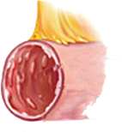
EXTENSIÓN (E)
E1: Proctitis
E2: Colitis Izquierda
E3: Colitis Extensa
Afectación continua
GRAVEDAD (S)
S0: COLITIS EN REMISIÓN: Sin síntomas
S1: COLITIS LEVE: ≤ 4 dep/día con sangre sin fiebre, anemia, leucocitosis o ↑ VSG
S2: COLITIS MODERADA: Criterios intermedios con afectación sistémica leve
Superficial
S3: COLITIS GRAVE: ≥ 6 dep/día con fiebre, leucocitosis, anemia, ↑ VSG
Silverberg M et al. J Gastroenterol 2005; 19 (Suppl A): 5A-36A
Notes:
Prácticamente ya es grave con un criterio de afectación sistémica y las 6 ó más deposiciones al día con sangre. Comentario sobre el reciente consenso ECCO sobre CU que también elige el Truelove-Witts como índice para valorar la actividad.

Slide 5
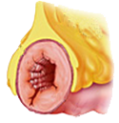
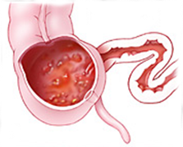
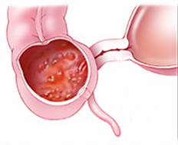
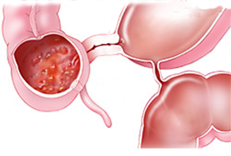
EDAD AL DIAGNÓSTICO (A)
LOCALIZACIÓN (L)
A1: 16 años o menos
L1: Ileon Terminal
A2: 17-40 años
L2: Colon
L3: Ileocólica
A3: > 40 años
L4: Tracto digestivo alto
Afectación discontinua
PATRÓN CLÍNICO (B)
p: Enfermedad perianal (Ej. B1p)
B1: Inflamatorio
B2: Estenosante
B3: Fistulizante
Transmural
Silverberg M et al. J Gastroenterol 2005; 19 (Suppl A): 5A-36A
Notes:
Comentario sobre la actividad.

Slide 6
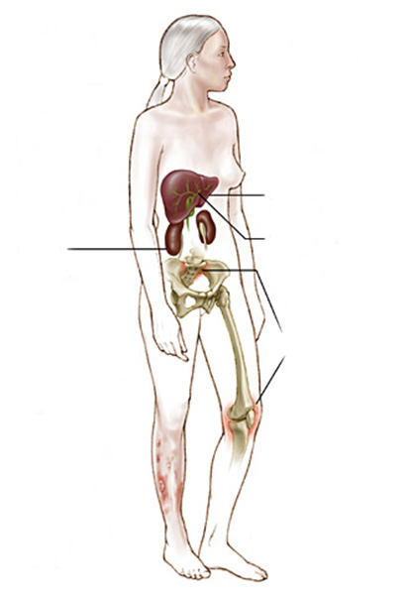
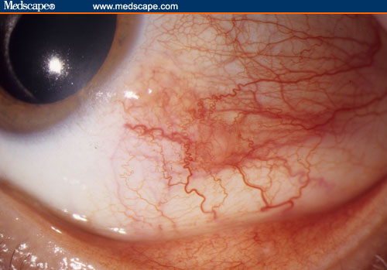
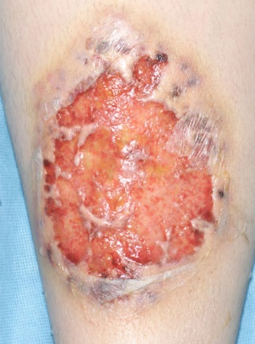
ORALES
OCULARES
ESTOMATITIS AFTOSA
EPIESCLERITIS
CUTÁNEAS
Esteatosis
RENALES
BILIARES
Nefrolitiasis
Hidronefrosis
Colelitiasis
CEP
UVEITIS
ARTICULARES
Artritis periférica
Espondilitis
ERITEMA NODOSO
PIODERMA GANGRENOSO
Notes:
Con o sin relación con la actividad de la enfermedad.

Slide 7
FRECUENCIA DE PROCTECTOMÍA O ESTOMA

Slide 8
Enfermedad crónica con daño progresivo
CIRUGÍA
Estenosis
Fístula
Absceso
DAÑO DIGESTIVO
TRATAMIENTO ADECUADO
ACTIVIDAD INFLAMATORIA
Estenosis
Debut
Diagnóstico
Crohn precoz
Preclínica
Clínica
Notes:
Comentar el tiempo medio en un estudio reciente hasta la complicación que e de 8 meses.

Slide 9
Enfermedad crónica con daño progresivo
DAÑO DIGESTIVO
TRATAMIENTO ADECUADO
ACTIVIDAD INFLAMATORIA
Debut
Diagnóstico
Crohn precoz
Preclínica
Clínica
Notes:
Comentar el tiempo medio en un estudio reciente hasta la complicación que e de 8 meses.

Slide 10
INCIDENCIA ACUMULADA
64%
49%
Olmsted County 1940-2001
Incidencia acumulada (%)
38%
Noruega 1990-2004
B2 | 39% | 64%
Años desde el diagnóstico
Dhillon SL et al. Am J Gastroenterol 2005
Solberg IG et al. Clin Gastroenterol Hepatol 2007

Slide 11
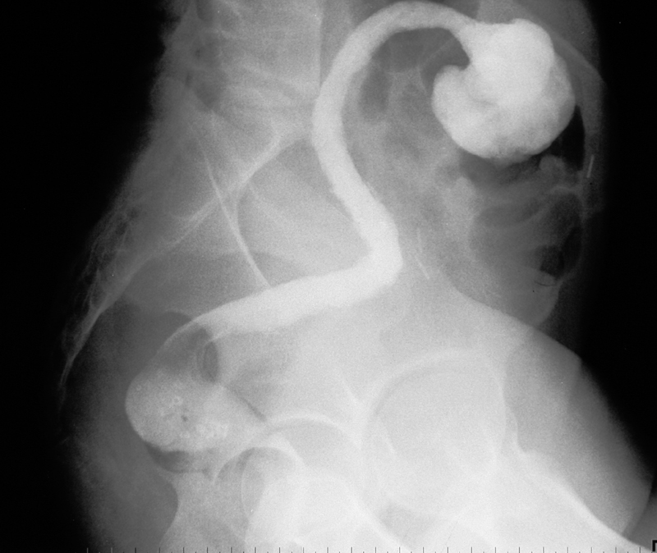
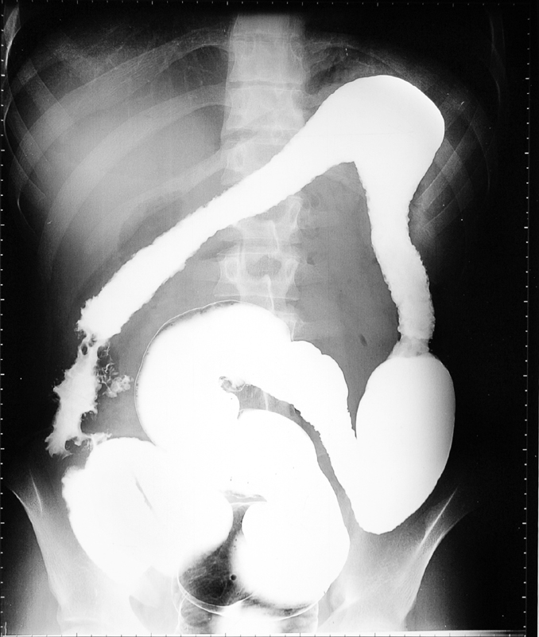
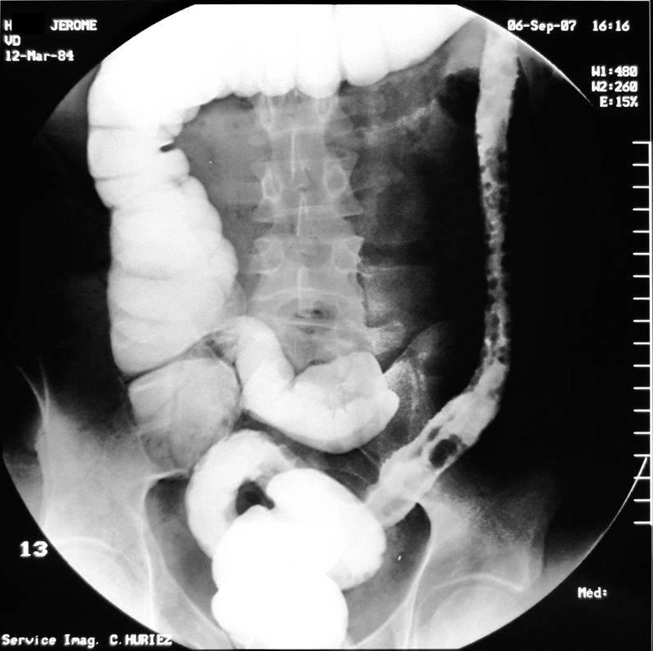
ENF. PROGRESIVA: DAÑO ESTRUCTURAL
DISPLASIA/ CÁNCER
INFLAMACIÓN
CRÓNICA
CICATRIZACIÓN PROGRESIVA
Colon en cañería: Diarrea acuosa
Disfunción anorrectal
PSEUDOPÓLIPOS
Screening de peor calidad
Menor intervalo entre revisiones

Slide 12
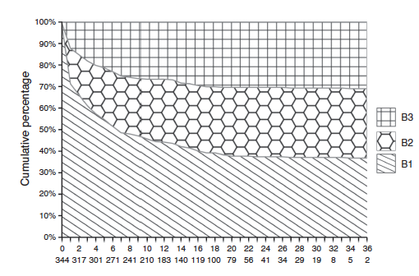
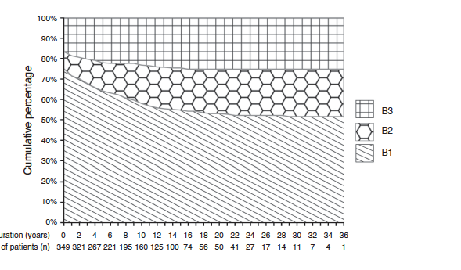
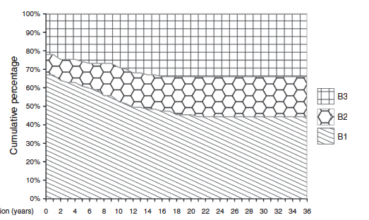
PODEMOS CAMBIAR LA EVOLUCIÓN
FACTORES ASOCIADOS
N=736 prospectivo
12,3 años de seguimiento medio
87% B1 de inicio
AZA: 77% y Anti-TNF: 32,5%
DURACIÓN DE LA ENFERMEDAD
L1
CORTICOIDES
AZATIOPRINA (duración y precocidad)
ANTI-TNF+AZA
SIN AZA / ANTI-TNF EN B1
AZA EN B1
AZA + ANTI-TNF EN B1
B3
B3
B3
B2
B2
B2
B1
B1
B1
Magro F. et al. Am J Gastroenterol 2014

Slide 13
MONITORIZACIÓN
DE LOS ANTI-TNF

Slide 14
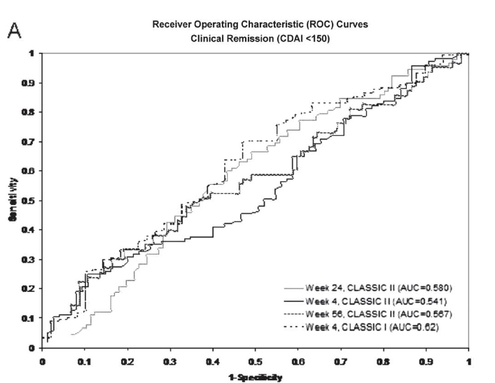
NIVELES ADA PARA PREDECIR REMISIÓN (CLASSIC I y II)
AUC= 0,58-0,62
Chiu Y al. Inflamm Bowel Dis 2013; 2013 19 (39 1112-22

Slide 15
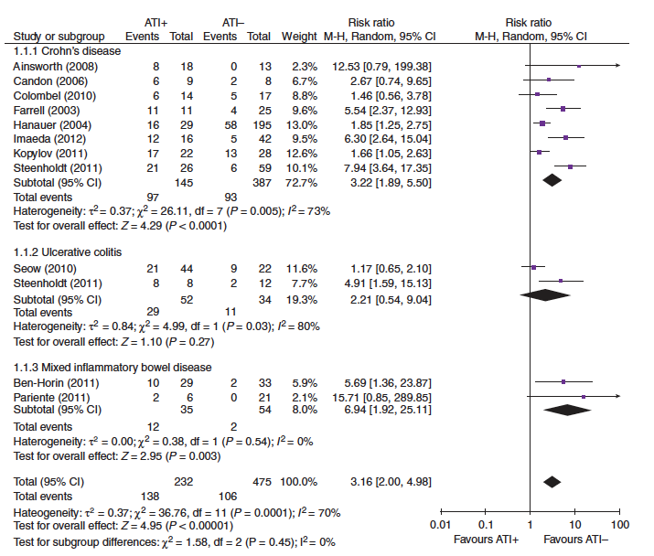
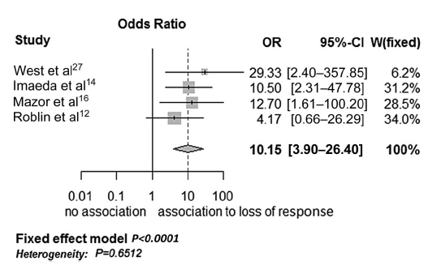
¿Qué SABEMOS?
ANTICUERPOS ANTI-FÁRMACO Y PÉRDIDA DE RESPUESTA
INFLIXIMAB
ADALIMUMAB
Nanda KS et al. Am J Gastroenterol 2013 108 (1) 40-7
Paul S al. Inflamm Bowel Dis 2014 20(7): 1288-1295

Slide 16
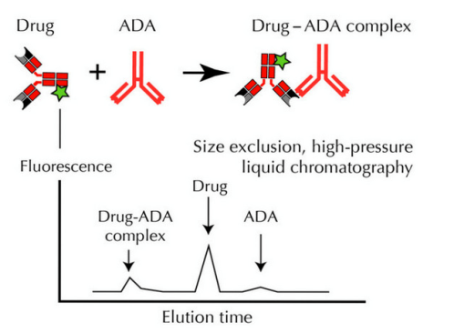
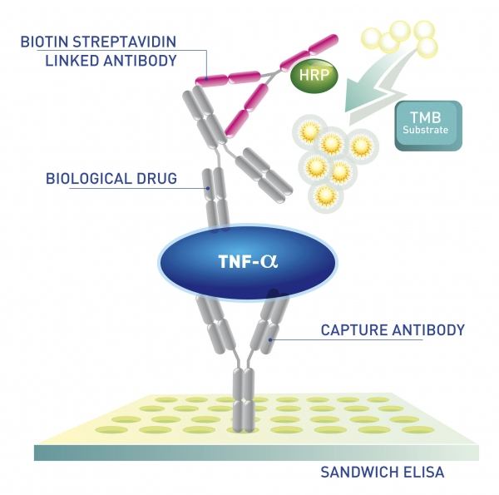
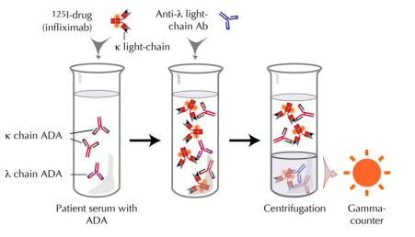
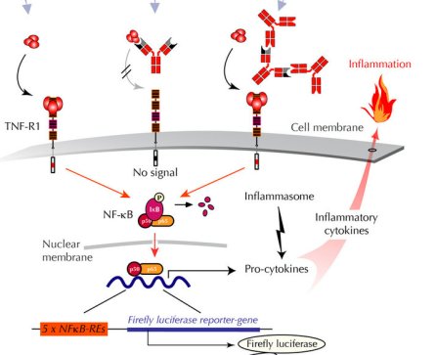
¿CON QUÉ?
Homogeneous mobility shift assay
ELISA
HMSA
Cromatogŕafía líquida de alta presión.
Alta sensibilidad
Complejo y costoso
AnserIFX® Prometheus Lab
RIA
Detecta IgG4 y Ac con fármaco.
Alta sensibilidad
Complejo.
No detectan IgG4
Resultados negativos si niveles + (Falsos -)→ 39-72%
RGA
Reporter-gene assay
«Drug sensitive» vs «drug tolerant»
Mide funcionalidad del fármaco y del Ac.
Simula las condiciones in vivo.
Poca experiencia
VARIANTES:
Anti-Lambda
Disociación ácida
Fase semi-líquida
Notes:
Decir que hay varios, propios de centros de investigación como Lovaina, Amsterdam, o comerciales como el francés el promonitor español o el de Prometheus (el ELISA no el HSMA). 72% en el SONIC de indeterminados.

Slide 17
POSIBLES DETERMINACIONES
AZATIOPRINA
Anti-TNF
MONOTERAPIA
MONOTERAPIA
PÉRDIDA DE RESPUESTA
POST-INDUCCIÓN
RETIRADA DEL T^{TO}
POST-INDUCCIÓN
Actividad inflamatoria
MANTENIMIENTO
(Optimización)
MANTENIMIENTO
(Optimización)
MONITORIZACIÓN INTERVENCIÓN
ACTIVIDAD
REMISIÓN
Tiempo

Slide 18
ORIGEN DEL ALGORITMO
APLICACIÓN A LA PRÁCTICA CLÍNICA
155 pacientes con IFX y EC.
Retrospectivo.
Pérdida de respuesta: 49%
Ac: 23%
RESPUESTA PARCIAL O COMPLETA
p<0,004
p<0,016
1/6
11/12
25/29
2/6
Adaptada de Afif W al. Am J Gastroenterol 2010 105 (5) 1133-9

Slide 19
ALGORITMO
AÑADIR AZA/MTX
¿Intensificación temporal?
NO
¿IMM?
SÍ
NO
CAMBIO DIANA TERAPÉUTICA
Ustekinumab, Vedolizumab
FALSA REFRACTARIEDAD
CMV
Complicaciones
SII, etc.
CIRUGÍA
INTENSIFICAR
CAMBIO ANTI-TNF
Algoritmo de uso en mi práctica clínica

Slide 20
POSIBLES ESCENARIOS
ANTICUERPOS ANTI-FÁRMACO
 | Negativos | Positivos
Bajos | Problema farmacocinético Escalada de dosis | Aclaramiento por Ac anti-fármaco Cambiar a otro anti-TNF
Altos | Confirmar que los síntomas se asocian a actividad inflamatoria Cambiar a un fármaco de diferente mecanismo de acción
NIVELES
FÁRMACO
Ordás I et al. Clin Gastroenterol Hepatol 2012 10 (10) 1079-87

Slide 21
POSIBLES ESCENARIOS
Ordás I et al. Clin Gastroenterol Hepatol 2012 10 (10) 1079-87

Slide 22
CASO 1: ¿Qué nivel alcanzar?
34 años con E. de Crohn A2 L3 B1
Pérdida de respuesta a los 6 meses de tratamiento con ADA+ AZA
NIVELES: 8,2 μg/ml (Ac negativos)
ACTITUD TOMADA Y EVOLUCIÓN
Intensificación
semana

Slide 23
¿cuáles son los niveles normales?
N= 213 infliximab
Exclusiones:
EPA
Intensificados
Anti-TNF previo
NRP
NIVELES Y CRITERIO DE EFICACIA
PUNTOS DE CORTE ENCONTRADOS
EC=CU
S=66% E=74%
REMISIÓN + CF < 50 + PCR <5
4,9 μg/ml
S=74% E=80%
REMISIÓN + CF < 250
3,9 μg/ml
S=69% E=66%
Niveles IFX
REMISIÓN + PCR NORMAL
2,9 μg/ml
S=78% E=76%
REMISIÓN CLÍNICA
2,1 μg/ml
Tiempo
Roblin X et al. Inflamm Bowel Dis 2017;23:2048-53

Slide 24
¿cuáles son los niveles NORMALES?
NIVELES ADA: PUNTO DE CORTE Y CURACIÓN MUCOSA
 | Punto de corte (μg/ml) | Objetivo | Sensib. | Espec. | VPP | VPN | Test
PAPAMICHAEL 2016 | ≥ 9,4 | CM CU: Mayo <2 | 67 | 77 | 50 | 87 | Lovaina
Zittan 2016 | ≥ 8,14 | CM No úlceras | 91 | 76 | 84 | 86 | HMSA
MoriTa 2016 | ≥ 7,9 | CM No úlceras | 69 | 86 |  |  | ELISA in house
YARUR 2016 | ≥ 7,5 | CM No úlceras, erosiones o granularidad | 62 | 83 | NR | NR | HMSA
UNGAR 2016 | >7,1 | CM EC: SES-CD <3 CU: Mayo <2 | 32 | 85 | 51 | 72 | ELISA
ROBLIN 2014 | < 4,9 | CM EC: SES-CD<3 CU: Mayo <2 | 66 | 85 | 88 | 51 | ELISA
Modificado de Papamichael K, et al. J Crohns Colitis 2016
Notes:
Chaparro ADA: 9,1 Tu1990 DDW 2016
Morira cortes para normalización de PCR5,57 y para normalización de albúmina 6,95.

Slide 25
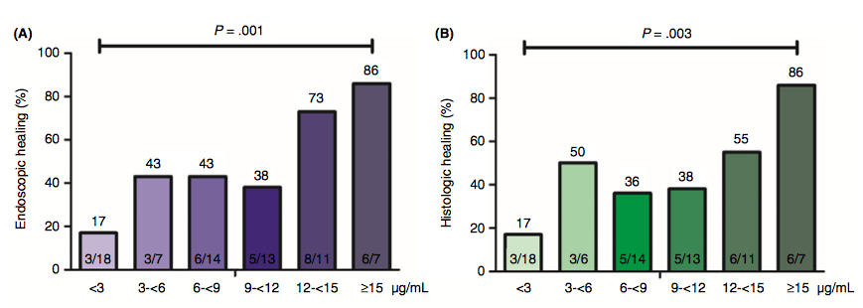
NIVELES y CURACIÓN MUCOSA en CU
N= 56 con colonoscopias (IFX)
Retrospectivo
CURACIÓN MUCOSA (Mayo ≤ 1)
CURACIÓN HISTOLÓGICA (No inflamación o focal)
AUC=0,758
7,5 µg/mL
AUC=0,721
10,5 µg/mL
Papamichael K. et al. Aliment Pharmacol Ther. 2018;8:478-84

Slide 26
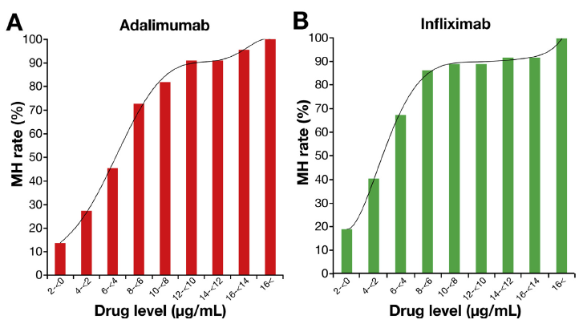
NIVELES y CURACIÓN MUCOSA
N= 145 con anti-TNF (34 CU)
Retrospectivo
12 µg/mL
8 µg/mL
Ungar B et al. Clin Gastroenterol Hepatol 2016 14 (4) 550-7
Notes:
80-90% consiguen MH con niveles de 6-10 para IFX y de 8-12 para ADA. La mayoría EC (34 CU).

Slide 27
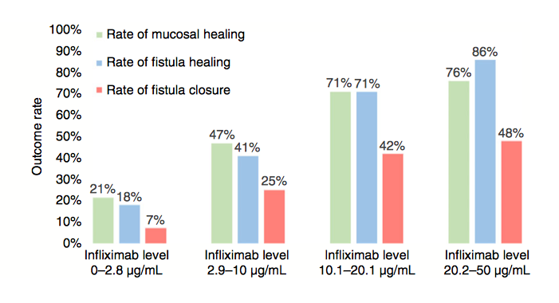
¿cuáles son los niveles normales?
EPA: ¿QUÉ NIVEL ALCANZAR (IFX)?
N= 117 EC con fístulas perianales
Yarur A. et al. Aliment Pharmacol Ther. 2017;45(7):933-40.
Notes:
Tto combinado no alcanza significación. Niveles >=10 mayor prob de cierre en multivariante. No calculan nivel optimo en ROC.

Slide 28
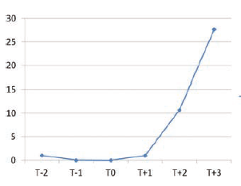
INTRODUCCIÓN DE IMM
CAMBIO DE IMM
N= 81
Pérdida de respuesta: 41%
N=5
PÉRDIDA DE RESPUESTA
Intensificación inicial: 59%
Cambio a otro anti-TNF
Cambio de IMM
NIVELES INDETECTABLES
IMM
ATI +
5/6 recuperan respuesta
Metotrexate
FACTORES
Corticorresistencia inicial
Albúmina
Ben Horin S et al. Clin Gastroenterol Hepatol 2013 11 (4) 444-7
Ferrand E et al. ECCO 2015 P318

Slide 29
EFICACIA INTRODUCCIÓN DEL INM
Ac + con introducción de INM
Retrospectivos
Seguimiento medio: 13 meses
Tiempo medio
5 meses
3,2 μg/ml
Tiempo medio
11 meses
Niveles IFX
METOTREXATE
1,4 μg/ml
AZATIOPRINA
N=23
N=17
Ungar B et al. Aliment Pharmacol Ther 2017;45(2):276-82.
Strik et al. Aliment Pharmacol Ther. 2017;45(8):1128-34
Notes:
¿Duración de la respuesta conseguida? ¿No pasará igual que con el segundo anti-TNF tras inmunogenicidad con el primero?

Slide 30
¿INTENSIFICAR?
SUBANÁLISIS DEL TAXIT
Sem 54
OBJETIVO: 3-7 µg/mL
IFX según niveles (3-7 μg/ml)
TRATAMIENTO
N= 270
IFX consecutivos
OPTIMIZACIÓN NIVELES
IFX según clínica
Intervalo ↓ 2 sem hasta 4 sem
↑ 5 mg/kg hasta 10 mg/kg
FRECUENCIA ATI
REMISIÓN CLÍNICA TRAS OPTIMIZACIÓN
p NS
Van Stappen T et al. Gut 2017 epub DOI:10.1136/gutjnl-2016-313071

Slide 31
¿INTENSIFICAR?
NIVELES TRAS OPTIMIZACIÓN
DOSIS DE IFX ACUMULADA
1099 €
1373 €
1648 €
Van Stappen T et al. Gut 2017 epub DOI:10.1136/gutjnl-2016-313071

Slide 32
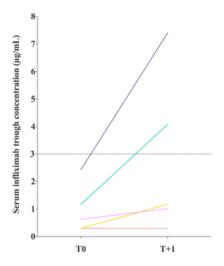
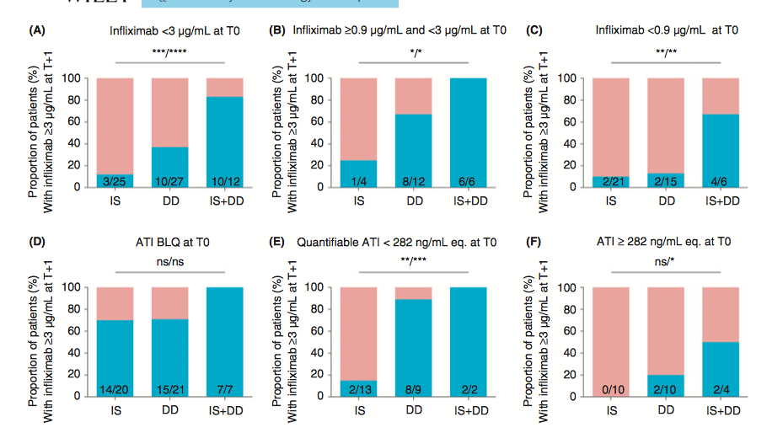
¿CÓMO INTENSIFICAR?
N=103 E. Crohn con pérdida de respuesta
Intensificación en todos
ATI («drug tolerant») y niveles pre y post
NIVELES POST POR ATI BASAL
PAUTA DE INTENSIFICACIÓN
NO
Q1
Q3
Q2
Q4
Dreesen E et al. Aliment Pharmacol Ther. 2018;47(3):346-55
Notes:
ATI por Test drug sensible no predicen éxito de intensificación.
Al año no diferencias en la eficacia de las pautas.

Slide 33
¿CÓMO HACER EL SWITCH?
Mes 6
Mes 12
Mes 24
2º ANTI-TNF + AZA
N= 85
Switch Ac+
2º ANTI-TNF + PLACEBO
NO PÉRDIDA DE RESPUESTA
NIVELES BAJOS CON AC
*
*
*
*
Roblin X et al. DDW 2018 abst 345

Slide 34
ALGORITMO
CURACIÓN MUCOSA
AÑADIR AZA/MTX
¿Intensificación temporal?
NO
¿IMM?
SÍ
¿ALTOS?
Títulos bajos: ¿INTENSIFICAR?
NO
CAMBIO DIANA TERAPÉUTICA
Ustekinumab, Vedolizumab
FALSA REFRACTARIEDAD
CMV
Complicaciones
SII, etc.
¿ADHESIÓN?
CIRUGÍA
INTENSIFICAR
CAMBIO ANTI-TNF
Ac no detectables
¿CAMBIO DE DIANA?

Slide 35
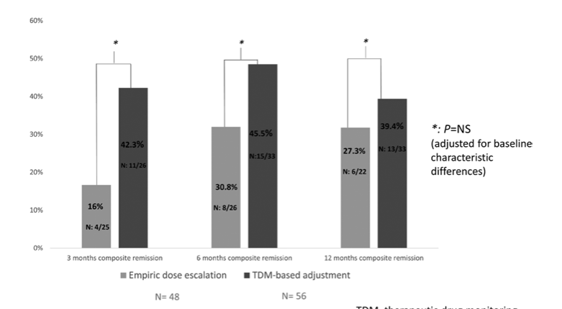
¿T^{TO} EMPÍRICO VS NIVELES?
PÉRDIDA DE RESPUESTA CON ADA
N=104 Retrospectivo
Restellini S et al. Inflamm Bowel Dis. 2018. 10.1093/ibd/izy044
Notes:
Comentar que las diferencias en coste son del 15% (a expensas de menos intensificaciones pero el resultado final es el mismo).
Guidi L, Pugliese D, Panici Tonucci T, Berrino A, Tolusso B, Basile M, et al. Therapeutic drug monitoring is more cost-effective than a clinically-based approach in the management of loss of response to infliximab in inflammatory bowel disease: an observational multi-centre study. Journal of Crohn's & colitis. 2018. 10.1093/ecco-jcc/jjy076 29860436

Slide 36
VARIABILIDAD DE INTERPRETACIÓN
CASO 1
CASO 2
CASO 3
Varón de 38 años con E. Crohn de colon con pérdida de respuesta a IFX. Pancreatitis con AZA previa.
Varón de 19 años con CU izda en remisión clínica con actividad moderada persistente en endoscopia.
Varón de 44 años con ingreso por CU grave (PCR 48) corticor-resistente. A los 3 días tras IFX 10 mg/kg sigue igual (PCR 38).
IFX: 1,3 µg/ml Ac: 26 UI/ml
ADA: 2,8 µg/ml Ac: 1 UI/ml
IFX: 12,1 µg/ml Ac: <3 UI/ml
* Solo respuestas de expertos en EII
Szeto W et al. Gastroenterology 2017;152:S394-5 DDW 2017

Slide 37
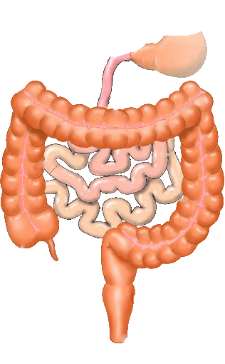
CASO 3
Dco: dic 2015 ingreso cx IV
Corticodependencia
Intolerancia a AZA /MTX
ENF. DE CROHN
♂ 41 años 85 Kg
IFX 5 mg/kg / 8 sem
IFX 5 mg/kg/ 6 sem
RMN: 20 cm con actividad
+ corticoides
<1 μg/ml Ac neg
25 cm
IFX 10 mg/kg / 4 sem
2 μg/ml Ac neg
Respuesta insuficiente
¿?
ADA 40 mg/2 sem
Notes:
Semana 6 actitud.
Alguno dosis mas altas de 10 mg/kg?
Mecanismo implicado

Slide 38
CASO 4: RESPUESTA INCOMPLETA
ADA 40 mg/ sem
ENF. DE CROHN
♀ 44 años
Artropatía
Enf. Digestiva: HBI 6 PCR N CF N
RMN con actividad leve
NIVELES: >12μg/ml
Ac ¿neg?
¿?
USTEKINUMAB 90 mg/8 sem
De acuerdo con reumatología
A2 L1 B1
Artropatía y clínica digestiva claramente peor
Artropatía periférica
Intolerancia a AZA y MTX
ADA 40 mg/ sem
¿TECHO DE EFICACIA?

Slide 39
POSIBLES DETERMINACIONES
AZATIOPRINA
Anti-TNF
PÉRDIDA DE RESPUESTA
POST-INDUCCIÓN
Actividad inflamatoria
ACTIVIDAD
REMISIÓN
Tiempo

Slide 40
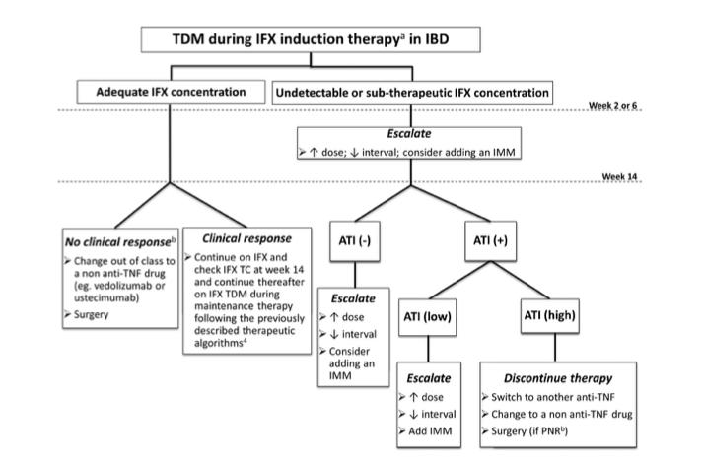
ALGORITMO PROPUESTO
Papamichael K et al. Inflamm Bowel Dis. 2017;23(9):1510-5

Slide 41
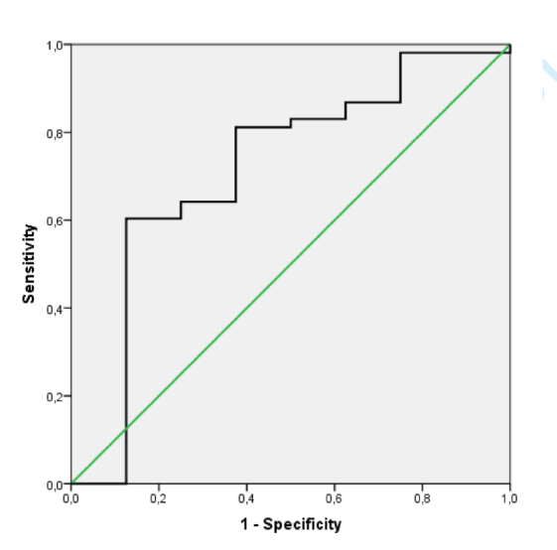
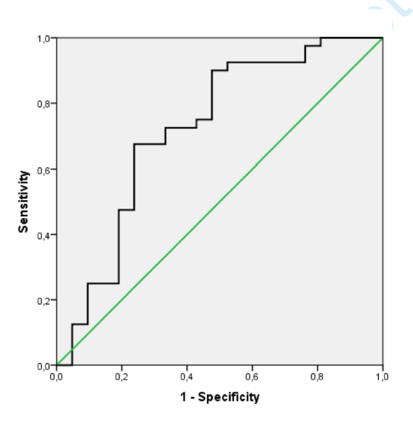
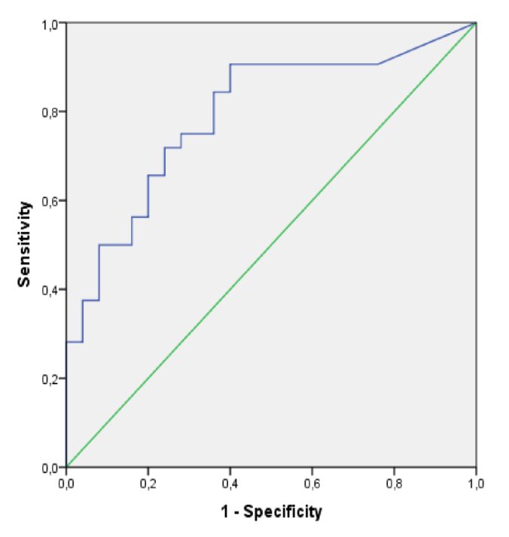
ESTUDIO PROSPECTIVO IFX BIOSIMILAR HUNGRÍA
N=291 (EC=84 CU=107)
Anti-TNF previo= 20%
IMM concomitantes= 36%
NIVELES SEMANA 2
EC: RESPUESTA sem 14
CU: REMISIÓN
EC: REMISIÓN
16,9 μg/ml
20,4 μg/ml
15,3 μg/ml
AUC=0,72
AUC=0,72
AUC=0,79
Gonczi L et al. JCC 2016
Notes:
Niveles semanas 2,6,14, 30 y 54.
Otros hallazgos: Exposición previa a anti-TNF peores resultados en sem 54 y presencia de Ac en sem 14 predictivos de no respuesta sem 30.

Slide 42
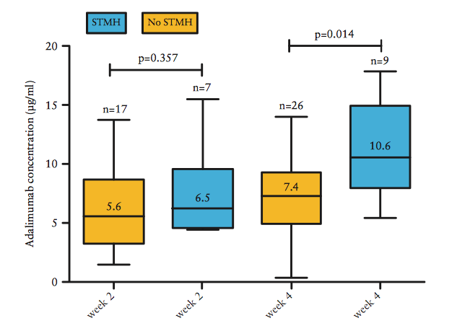
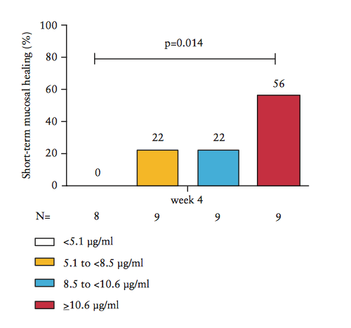
POSTINDUCCIÓN ADA EN CU
9,4 µg/ml
N=43
Anti-TNF previo= 88%
Curación mucosa precoz (STMH)
FACTORES
AUC=0,778
Mayo 3
Papamichael K et al. J Crohns Colitis 2017;11:53-9
Notes:
STMH se valora en la semana 10-14.

Slide 43
PUNTOS DE CORTE
 | Semana | Fármaco | Punto de corte µ/ml | Predicción
Diaz 2018 | 6 | IFX (CU/EC) | 30 | Niveles N mantenimiento
Davidov 2017 | 2 6 | IFX (EPA) | 9,25 7,25 | Cese drenaje
GONCZI 2017 | 2 | IFX (CU / EC) | 11,5 / 16,9 | RESPUESTA
Papamichael 2016 | 2 6 | IFX (CU) | 28,3 >15 | CM
Papamichael 2016 | 4 | ADA (CU) | ≥7,5 | CM
ECHARRI 2015 | 6 | IFX (CU/EC) | >3 | REMISIÓN
ADEDOKUN 2014 | 8 | IFX (CU) | >41 | RESPUESTA
LEVESQUE 2014 | 8 | IFX (EC) | >3 | RESPUESTA
CORNILLIE 2014 | 14 | IFX (EC) | >3,5 | RESPUESTA
Baert 2014 | 4 | ADA (CU) | >4,6 | RESPUESTA

Slide 44
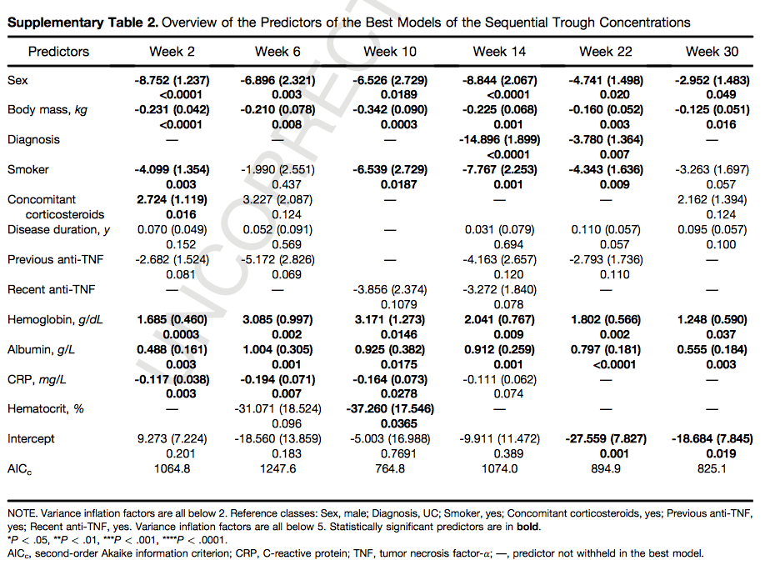
NIVELES DE VEDOLIZUMAB
Dressen E et al. Clin Gastroenterol Hepatol 2018 epub

Slide 45
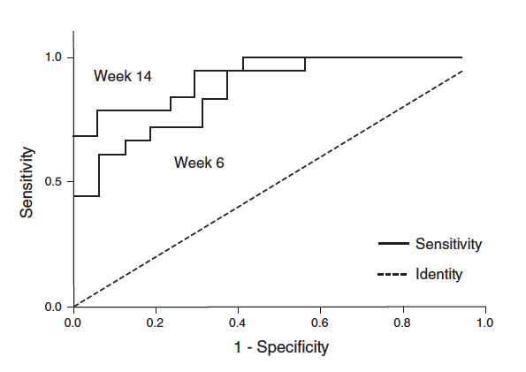
IFX: NIVELES POST-INDUCCIÓN PREDICEN AC (<2,2µg/ml)
SEMANA 6:
SEMANA 14:
AUC=0,865
AUC=0,929
Vande Casteele N et al. Am J Gastroenterol 2013 108 (6) 962-71

Slide 46
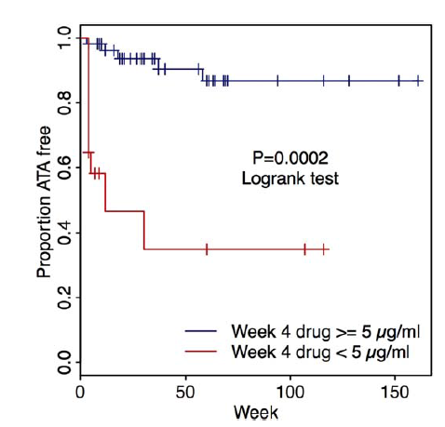
ADA: NIVELES POST-INDUCCIÓN PREDICEN AC
Baet F et al. Gut 2016 65 (7) 1126-1131

Slide 47
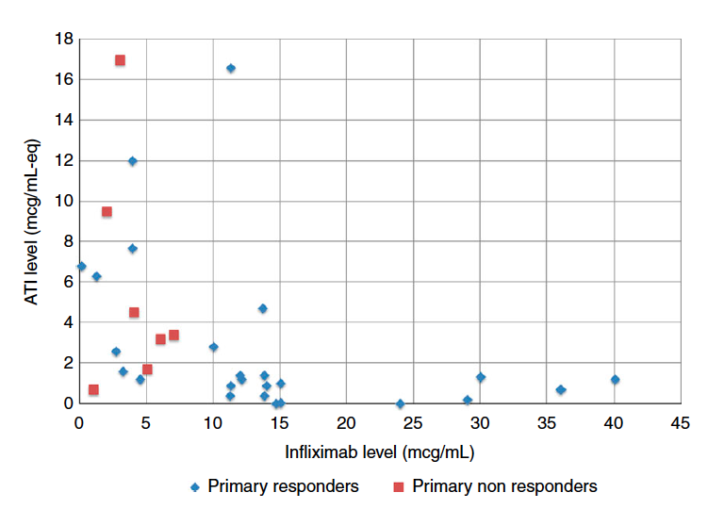
INMUNOGENICIDAD: FENÓMENO PRECOZ
Ac anti- IFX sem 2 (Brote grave CU)
Ungar B et al. Aliment Pharmacol Ther 2016

Slide 48
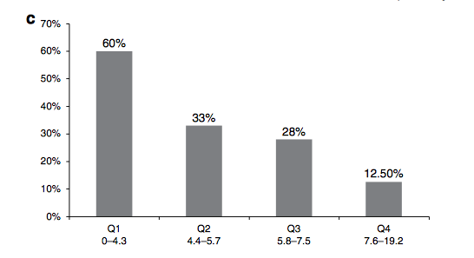
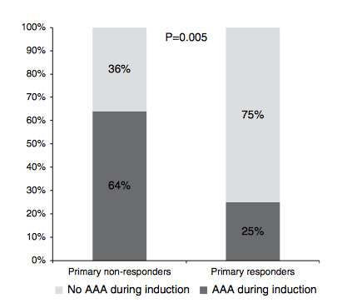
INMUNOGENICIDAD: FENÓMENO PRECOZ
N=98 E. Crohn con ADALIMUMAB.
Prospectivo
Drug tolerant
Seguimiento domiciliario 0-2-14 y cada 12 sem
NIVELES Y No RESPONDEDORES PRIMARIOS
AC ANTI-ADALIMUMAB (AAA)
Sem 2: 55%
Sem 14: 79%
Ungar B et al. Am J Gastroenterol. 2018. 10.1038/s41395-018-0073-0

Slide 49
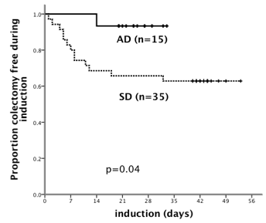
¿DOSIS MAS ELEVADAS?
PAUTA ACELERADA (3 dosis en 24 días)
ESTUDIO PREDICT-CU
5 mg/kg 0-2-6 sem
5 mg/kg 0-1-3 sem
10 mg/kg 0-1 sem
NIVELES EN CU GRAVE
 | Sens % | Espec %
Travis | 46 | 64
Niveles IFX | 90 | 36
Calprotectina | 90 | 64
IFX + Calpro | 90 | 71
Beswick L et al. J Crohns Colitis 2018;12(3):289-97
Gibson DJ et al. Clin Gastroenterol Hepatol Ther 2015

Slide 50
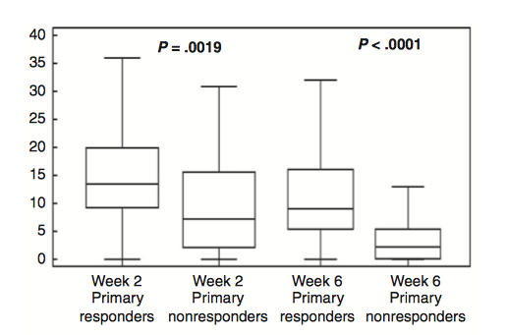
NO RESPONDEDORES PRIMARIOS
Casos-control: NRP (35) vs Respondedores (105)
ELISA anti-Lambda
NRP: Retirada IFX por falta de respuesta clínica
NIVELES NRP vs RESPONDEDORES
FRECUENCIA ATI sem 2 y 6
IFX <6,8 µg/mL S:50% E:86%
ATI >4,3 µg/mL S:77% E:71%
Gravedad, monoterapia, ADA previo
13,6
7,2
9,5
p=0,0004
2,2
Bar-Yoseph H et al. Aliment Pharmacol Ther 2018;47(2):212-8
Notes:
68% EC
Otros factores identificados: ADA previo, monoterapia, índice de actividad elevado en CU, cirugía EC previa.
Posibles actuaciones: Combinado siempre, aumentar dosis.

Slide 51
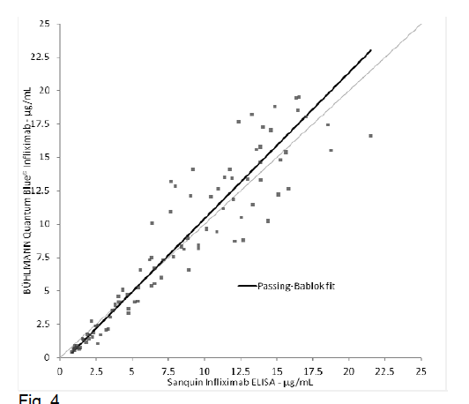
TEST RÁPIDOS
Quantum Blue® Infliximab rapid test
Resultados en 15 minutos
Rango: 0,4-20 µg/ml
Excelente correlación
ICC= 0,939
Alfonso J et al. Aliment Pharmacol Ther 2016;44:684-92

Slide 52
POSIBLES DETERMINACIONES
AZATIOPRINA
Anti-TNF
PÉRDIDA DE RESPUESTA
POST-INDUCCIÓN
Actividad inflamatoria
MANTENIMIENTO
(Optimización)
ACTIVIDAD
REMISIÓN
Tiempo

Slide 53
CONSENSOS
 | Votos | NE | GR
PR secundaria | 100% | I | B
NRP | 100% | III | C
Remisión clínica | 90% | IV | D
Postinducción | 100% | II | C
Retirada del anti-TNF | 100% | III | C
PUNTOS DE CORTE
INFLIXIMAB | 3-8 µg/ml
ADALIMUMAB | 5-12 µg/ml
 | Mensaje | Evidencia
EII activa | Beneficio | Muy baja
EII QUIESCENTE | Beneficio Incierto | Muy baja
PUNTOS DE CORTE
INFLIXIMAB | ≥ 7 µg/ml | Baja calidad
ADALIMUMAB | ≥ 7,5 µg/ml
Vande Casteele N al. Gastroenterology. 2017;153(3):835-57.e6
Mitrev V al. Aliment Pharmacol Ther. 2017;46(11-12):1037-533

Slide 54
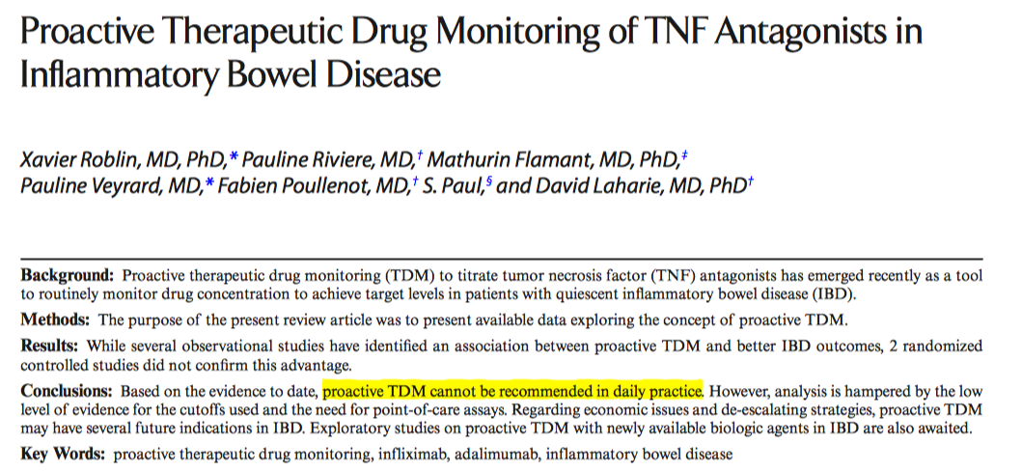
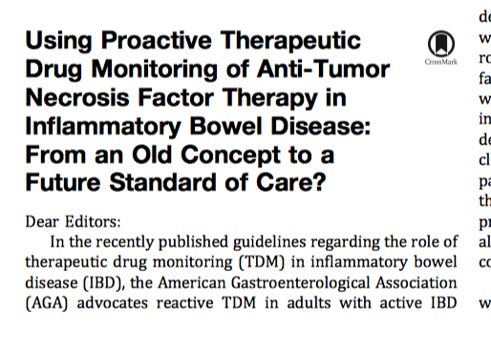
POSTURAS ENFRENTADAS

Slide 55
NIVELES BAJOS EN REMISIÓN
¿CUÁL ES LA PRÁCTICA HABITUAL?
Encuesta a 403 gastroenterólogos americanos (>5 EII/mes)
Grossberg LB et al. Inflamm Bowel Dis. 2017;24(1):191-7

Slide 56
ESTUDIO TAXIT
IFX según niveles vs T^{to} estándar
Sem 54
IFX según niveles (3-7 μg/ml)
TRATAMIENTO
N= 270
IFX consecutivos
OPTIMIZACIÓN NIVELES
IFX según clínica
↓ Dosis
INTENSIFICACIÓN
REDUCCIÓN DE DOSIS
REMISIÓN CLÍNICA
p=0,02
p NS
ATI= 77%
Switch
↑ Dosis
Van de Casteele N et al. Gastroenterology 2015
Notes:
Media de dosis 5 mg/kg cada 8 semanas.

Slide 57
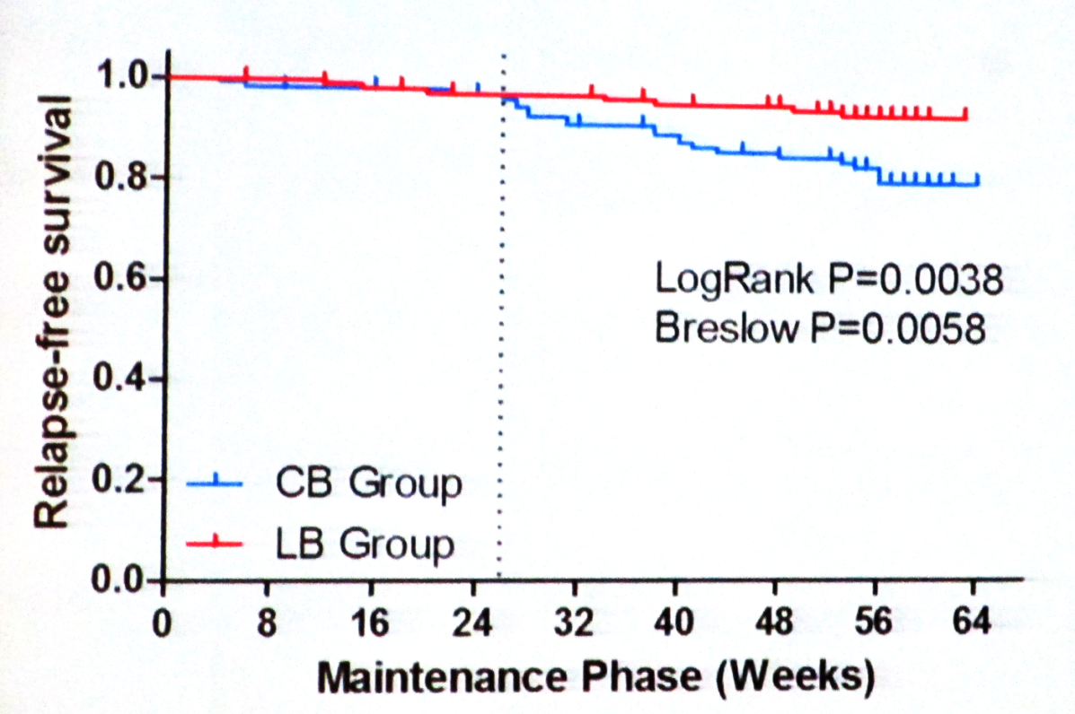
ESTUDIO TAXIT
IFX según niveles vs T^{to} estándar
FASE DE MANTENIMIENTO
REMISIÓN CLÍNICA
p NS
NECESIDAD DE RESCATE:
17,3% vs 5,5%
Van de Casteele N et al. Gastroenterology 2015

Slide 58
Intensificados:
1-3 µg/ml = 0
< 1 µg/ml= 7
ESTUDIO TAILORIX
IFX según niveles vs Clínica
Sem 14
IFX ↑ 2,5 mg/kg x2
niveles, clínica, RFA
Sem 54
CDAI>220
PCR>5 mg/L
N= 122
IFX 5 mg/kg 0,2,6 + AZA/MTX
IFX 10 mg/kg
niveles, clínica, RFA
Naive a biológico
Calprotectina >250 μg/g
Úlceras en endoscopia
IFX 10 mg/kg CLÍNICA
RESULTADOS
p=NS
D´Haens G Gastroenterology 2018 epub
Notes:
Tiempo con niveles por debajo de 1,, control continuado mas que en un punto concreto. Punto de corte no adecuado (3) para curación mucosa, a largo plazo la ventaja de los niveles se diluye porque en 2-4 meses a se ha hecho switch por falta de eficacia.

Slide 59
¿SEGURO QUE ES IGUAL MONITORIZAR QUE NO?
SEGUIMIENTO TAXIT
N=215 EII seguidos al terminar TAXIT
41 meses de seguimiento medio
RETIRADA IFX
Inmunogenicidad: 5/167
(todos basados en clínica)
p<0,05
Retirada de IFX:
Mayor nº hospitalizaciones
Mayor nº cirugías
Mayor empleo de cx.
V. Pouillon L et al. Clin Gastroenterol Hepatol. 2017 DOI: 10.1016/j.cgh.2017.11.046

Slide 60
NIVELES BAJOS PREDISPONEN A INMUNOGENICIDAD
TIEMPO CON NIVELES BAJOS
N=332 con 997 determinaciones
RIESGO X 4
Brandse JF et al. DDW 2016 abst 695

Slide 61
Optimización vs manejo clásico
N=48 optimización basada en niveles (IFX) vs 78 controles
Retrospectivo
Vaughn BP et al. Inflamm Bowel Dis 2014 20 (11) 1996-2003

Slide 62
2,4 años
PROACTIVA
Niveles 5-10 µg/ml
EII N= 264
Retrospectivo
REACTIVA
Solo si pérdida de respuesta
Niveles: 9 µg/ml vs 3 µg/m
REACTIVA: RETIRADA IFX
29% ATI
34% Niveles altos
CIRUGÍA POR EII
HOSPITALIZACIÓN POR EII
REACCIONES INFUSIONALES
Ac ANTI-IFX
Papamichael K et al. Clin Gastroenterol Hepatol. 2017;15(10):1580-8.e3
Notes:
Análisis multivariante laestrategia proactiva es un factor de fallo de tratamiento (cirugía por EII, retirada de tto por pérdida de respuesta o efecto adverso); cirugía, hospitalización y reacción adversa grave.

Slide 63
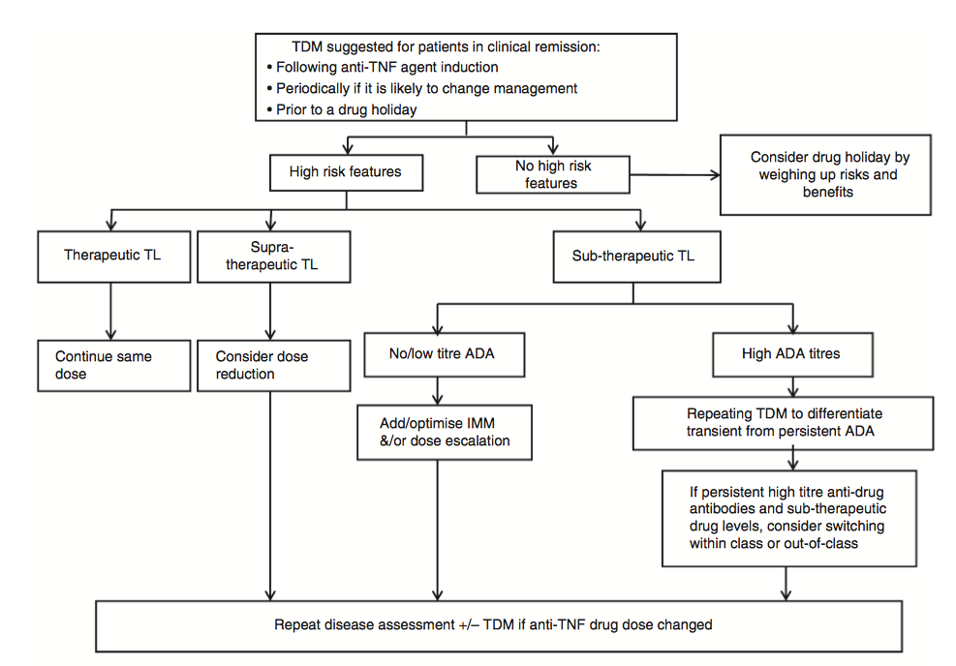
CONSENSOS
Mitrev V al. Aliment Pharmacol Ther. 2017;46(11-12):1037-533

Slide 64
POSIBLES DETERMINACIONES
AZATIOPRINA
Anti-TNF
MONOTERAPIA
PÉRDIDA DE RESPUESTA
POST-INDUCCIÓN
Actividad inflamatoria
MANTENIMIENTO
(Optimización)
MONITORIZACIÓN INTERVENCIÓN
ACTIVIDAD
REMISIÓN
Tiempo

Slide 65
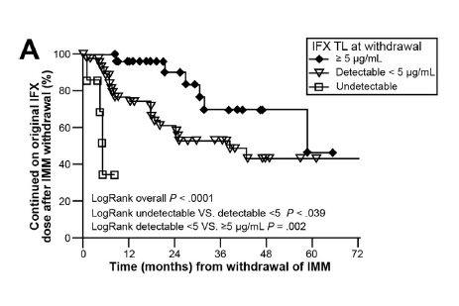
RETIRADA DEL IMM
SERIE BELGA
N=223 E. Crohn en que se retira IMM manteniendo IFX
Seguimiento: 34 meses
Retrospectivo
NECESIDAD DE INTENSIFICACIÓN
p<0,01
Drabne D et al. Clin Gastroenterol Hepatol 2015 2015 13 (3) 514-21

Slide 66
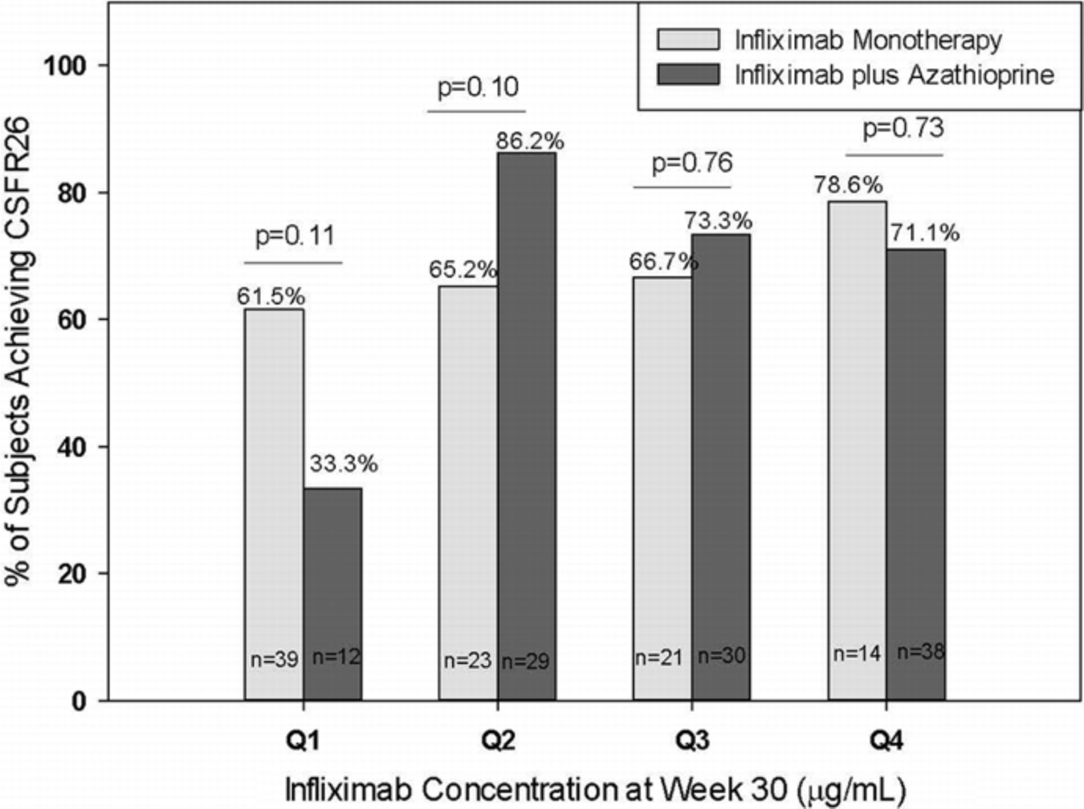
NIVELES ALTOS EVITAN IMM
SUBANÁLISIS DEL SONIC
N=206 E. Crohn
Colombel JF et al. ECCO 2017 P119

Slide 67
INTRODUCCIÓN DEL IMM
IMM EN ATI NEGATIVOS
INTRODUCIR IMM
5,1 µg/mL
4,9 µg/mL
Mogensen DV et al. J Crohns Colitis 2018;12(3):298-305
Liefferinckx C et al. Inflamm Bowel Dis. 2017;23(8):1371-81
Notes:
En pacientes con ATI negativos los niveles son independientes de las tiopurinas (Mogensen JCC 2017).

Slide 68
RETIRADA DEL ANTI-TNF
NIVELES INDETECTABLES Y RETIRADA DEL ANTI-TNF
RECIDIVA CLÍNICA AL AÑO
NIVELES INDETECTABLES
32%
Ben Horin S et al. Aliment Pharmacol Ther 2015 42 (3) 356-64

Slide 69
RETIRADA DEL ANTI-TNF
N=63 E. Crohn pediátrico
Retirada del anti-TNF (infliximab)
Seguimiento medio 4,3 años (retrospectivo)
RECIDIVA N=38 (60%)
CURACIÓN MUCOSA (Prob. Recidiva)
NIVELES IFX (Prob. Recidiva)
EFICACIA RETRATAMIENTO: 90%
17,3% vs 5,5%
CIRUGÍA: 7,9%
Kang B et al. Journal of Crohn's & colitis. 2018. 10.1093/ecco-jcc/jjy021

Slide 70
DESESCALADA POR NIVELES
¿HAY ALGO APARTE DEL TAXIT?
EC en Monoterapia
40 mg/2 sem 40 mg/3 sem
MOTIVO DESESCALADA:
N=40
Efectos adversos (artralgias, cutáneas o infecciones)
Niveles >7 μg/ml (8) o ambos (31)
50% de los efectos secundarios desaparecen
12% retirada por falta de eficacia
FACTORES: PCR<3,5 mg/L
Nivel para desescalada
ADA=12,2µg/g AUC 0,88
Aguas M et al. Inflamm Bowel Dis. 2017;23(8):1454-60
Van Steenbergen S. Aliment Pharmacol Ther 2017;45:923-32
Notes:
69% de desintensificaciones con éxito. Media de niveles 15 en los desintensificados.

Slide 71
PUNTOS CLAVES
Diferentes técnicas no concordantes
Intervalo terapéutico no suficientemente definido
No superior a estrategia clásica a corto plazo
Ahorro discreto en pérdida de respuesta
Situaciones complejas frecuentes
INCONVENIENTES:
Evitan inmunogenicidad
Mayor durabilidad de los fármacos
Monitorización de las intervenciones
Identifican pacientes en los que retirar tratamientos
VENTAJAS:

Slide 72
PUNTOS CLAVES
CALPRO
NIVELES
ENDOSCOPIA
NIVELES

Slide 73
NIVELES USTEKINUMAB

Slide 74
ESTUDIOS PIVOTALES
NIVELES Y REMISIÓN CLÍNICA
Adedokun OJet al. Gastroenterology 2018 epub

Slide 75
ESTUDIOS PIVOTALES
PUNTOS DE CORTE
3,3 µg/ml
0,64 µg/ml
S=0,63 E=0,52
S=0,67 E=0,60
VENTANA TERAPÉUTICA: 0,8-1,4 µg/ml
Ac+ 2,3%
Adedokun OJet al. Gastroenterology 2018 epub
Notes:
Sem 44 solo significativa el intervalo cada 6 semanas, punto de corte 0,66.
5,3% si no mantenimiento (tras dosis única de inducción).

Slide 76
NIVELES Y CURACIÓN MUCOSA
N=62 E. Crohn refractaria o intolerante a anti-TNF
Prospectivo
Ustekinumab 90 mg 0-1-2 y cada 8 semanas
Niveles y Ac sem 10 y sem 26
4,5 µg/ml
AUC: 0,67
RESPUESTA ENDOSCÓPICA
p=0,008
Battat R et al. Clin Gastroenterol Hepatol. 2017;15(9):1427-34 e2.
Notes:
Promehteus Canadá y Tel Aviv. No relación entre eficacia y niveles en la semana 10. S=67% y E 70%

Slide 77
NIVELES VEDOLIZUMAB

Slide 78
¿Se correlacionan con eficacia?
ESTUDIOS PIVOTALES
FACTORES PREDICTIVOS
Albúmina < 3,2 g/dl
Peso (> 120 kg)
Ac +: 10%, sólo 3% persistentes
Rosario M et al. Clin Pharmacokinet. 2017;56(11):1287-301

Slide 79
NIVELES y curación mucosa: «estudio love-cd»
N=110 E. Crohn,
88% refractaria a anti-TNF
Prospectivo
Remisión endoscópica: 30%
Respuesta E: 39%
Berends S et al . ECCO 2018 DOP046

Slide 80
NIVELES POST-INDUCCIÓN
N=82 EII (EC 47%)
Prospectivo
Niveles vedolizumab semanas 2, 6 y 14
Curación mucosa del año (RMN o colonoscopia)
NIVELES SEM 6 Y C. MUCOSA AL AÑO
18 µg/ml
Yakoub W et al. Aliment Pharmacol Ther. 2018;47(7):906-12
Notes:
Ac 2,4%

Slide 81
NIVELES POST-INDUCCIÓN
 | Punto de corte (μg/ml) | SEMANA | Objetivo | AUC / VPP/ VPN
Guidi ECCO2018 | 24,3 44,3 52,9 18 18 18 | Sem 6 Sem 6 Sem 6 Sem 14 Sem 14 Sem 14 | Remisión sem 14 Remisión sem 22 Remisión sem 36 Remisión sem 14 Remisión sem 22 Remisión sem 36 | 0,68 0,71 0,66 0,68 0,72 0,71
WILLIET CGH 2017 | 24,5 ≥ 18,5 19 27,5 | Sem 2 Sem 6 Sem 6 Sem 6 | Optimización 6 meses Optimización 6 meses Optimización sem 10 Remisión sostenida | VPP 100% VPP 1 VPN 0,47 0,7 S 0,64
Hanzel ECCO 2018 | 28,2 33,6 | Sem 6 Sem 6 | No respuesta Curación mucosa | S 0,8 E 0,7 S 0,25 E 0,94
Notes:
Chaparro ADA: 9,1 Tu1990 DDW 2016
Morira cortes para normalización de PCR5,57 y para normalización de albúmina 6,95.

Slide 82
ESTUDIO DE LEUVEN
Pacientes consecutivos
Niveles antes de cada infusión
Colonoscopia sem 14 (CU) o sem 22 (EC)
N=179
CU 66 EC 113
PUNTOS DE CORTE
SEMANA 2
>30 µg/ml
Curación Mucosa sem 14
AUC: 0,70
SEMANA 6
>24 µg/ml
Respuesta clínica sem 14
AUC: 0,72
SEMANA 14
>14 µg/ml
Curación Mucosa sem 14
AUC: 0,72
Dressen E et al . Clin Gastroenterol Hepatol 2018 epub

